Slide 1
https://m.blog.naver.com/centerho/222662010896

Slide 2
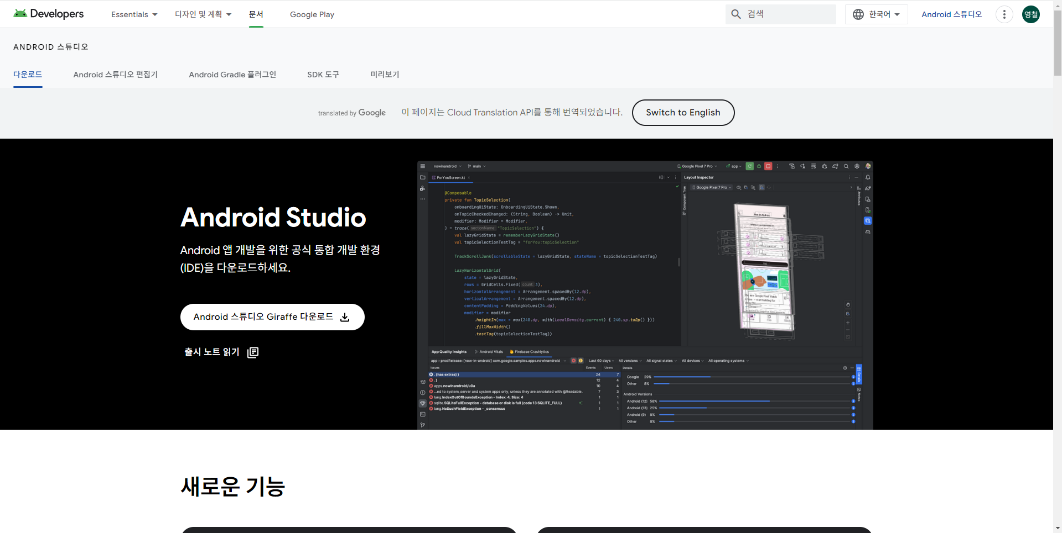
안드로이드 스튜디오 설치
https://developer.android.com/studio?hl=ko

Slide 3
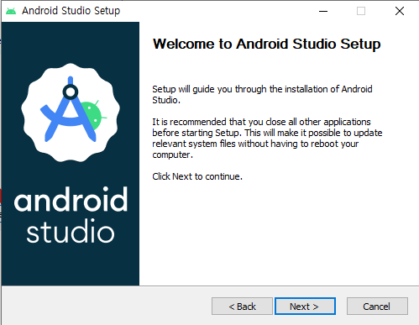
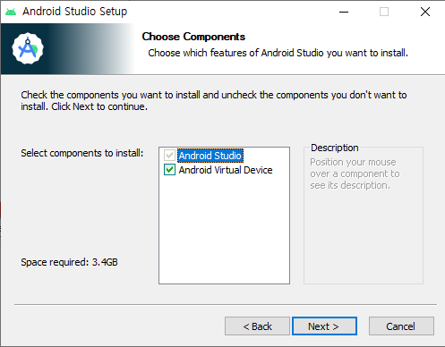
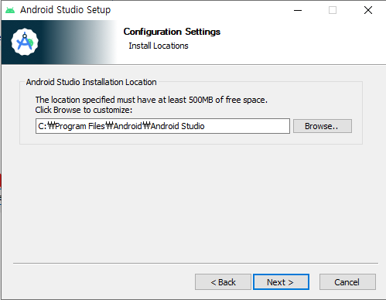
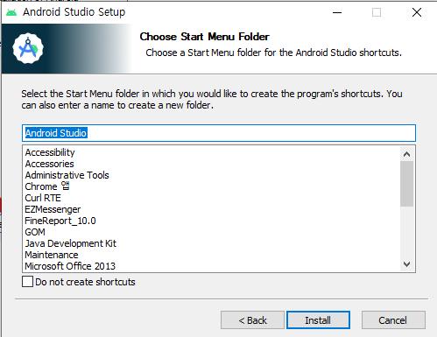

Slide 4
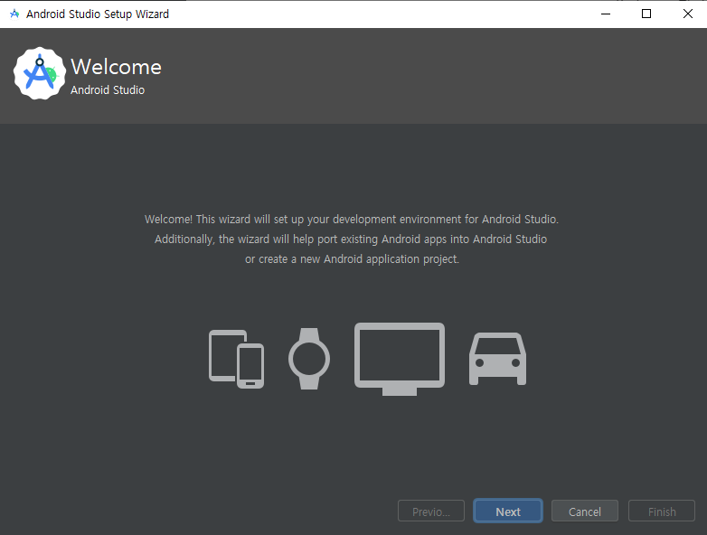
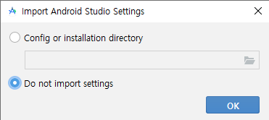

Slide 5
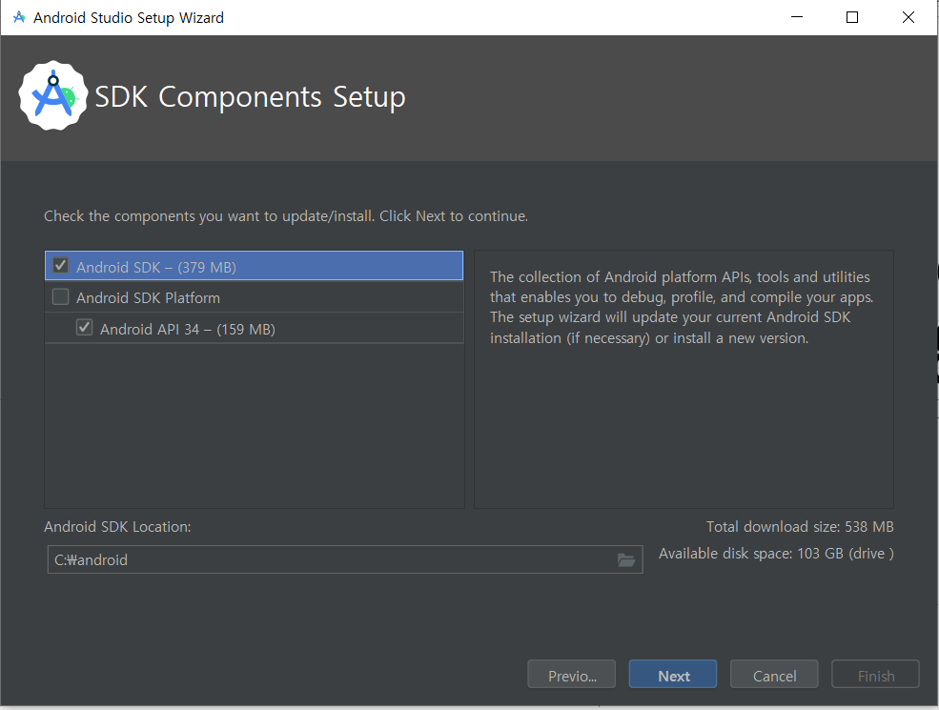

Slide 6
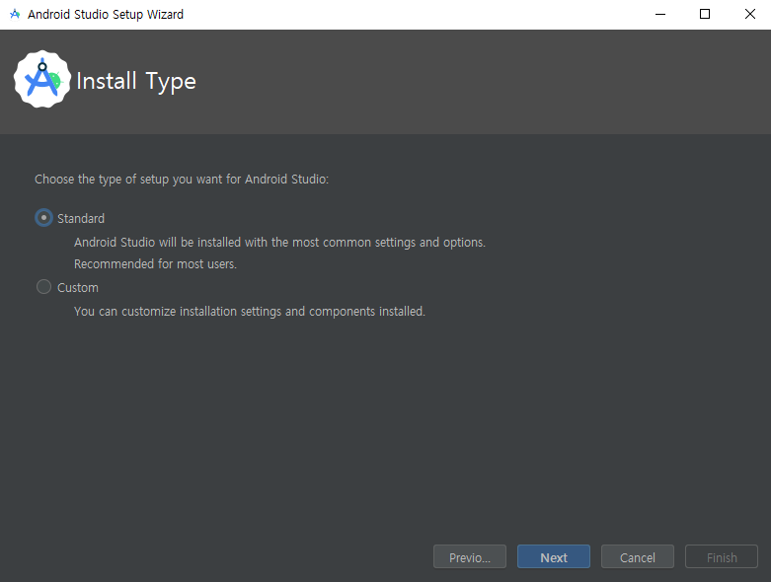
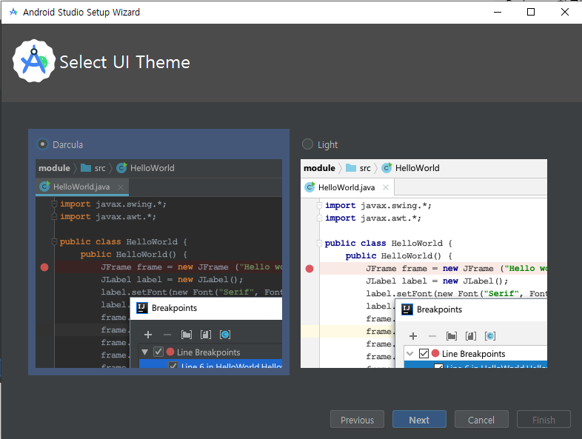
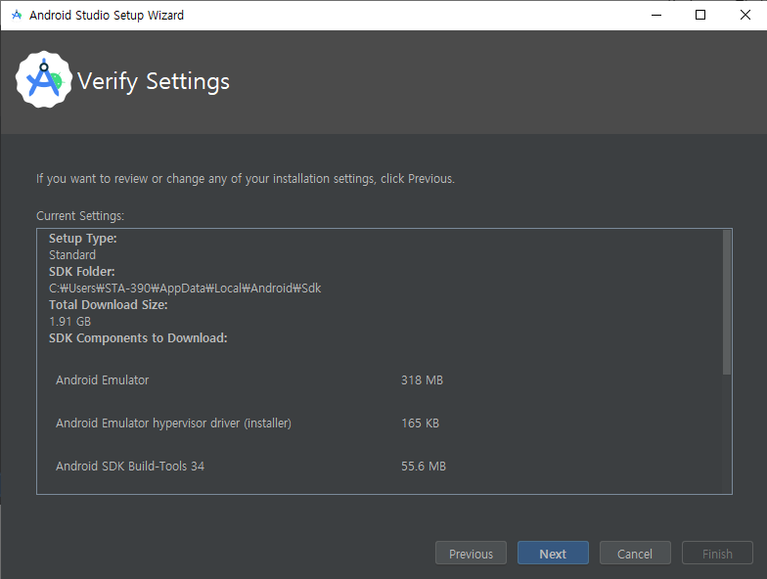
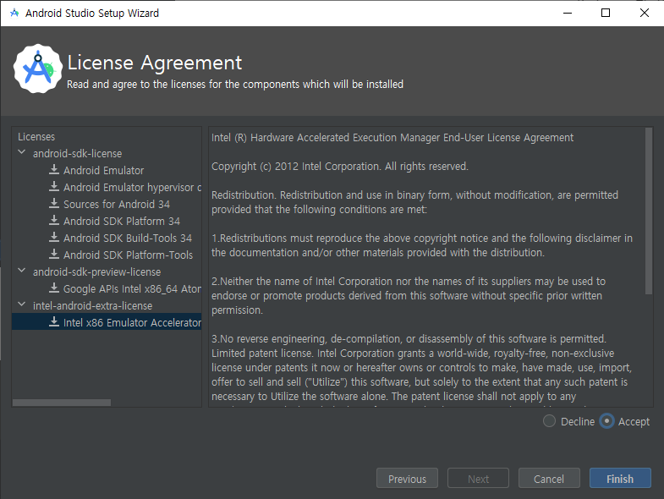

Slide 7
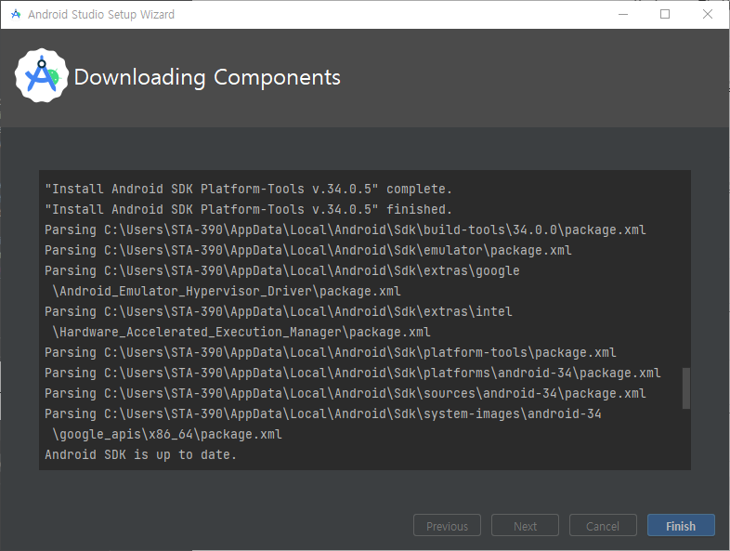

Slide 8
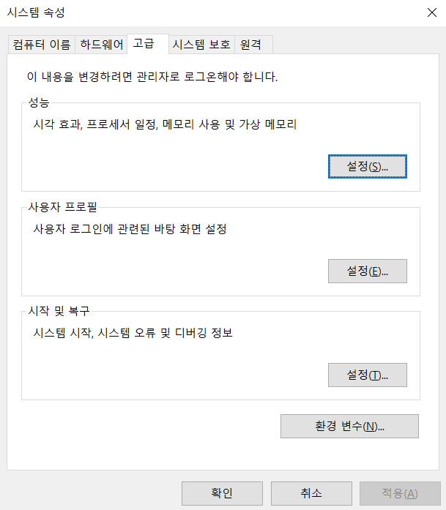
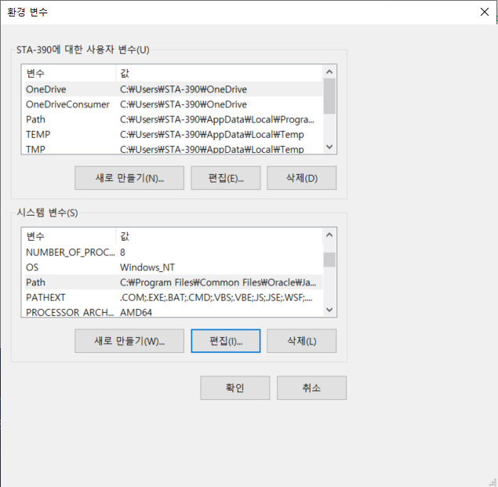
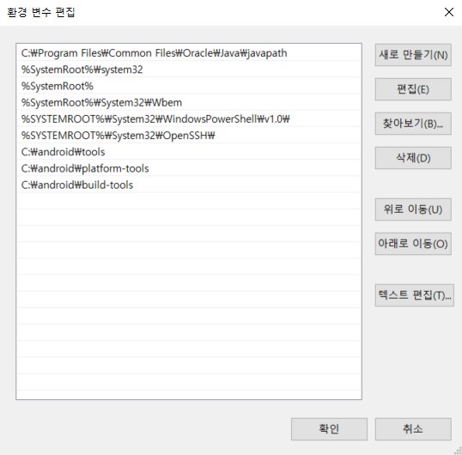
환경변수 설정
시스템 변수 > Path > 편집 > 추가
C:\android\tools
C:\android\platform-tools
C:\android\build-tools

Slide 9
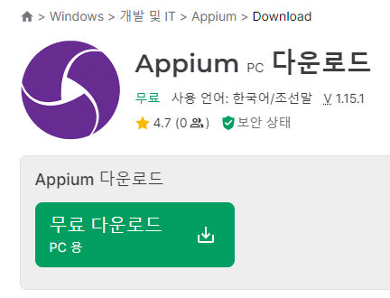
Appium 설치
https://appium.softonic.kr/download

Slide 10
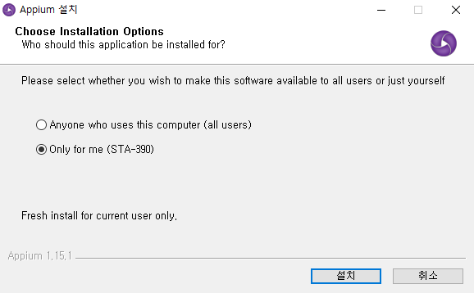
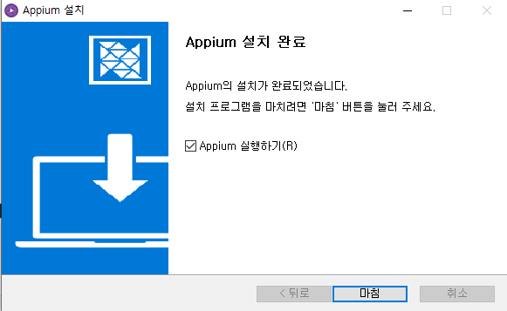

Slide 11
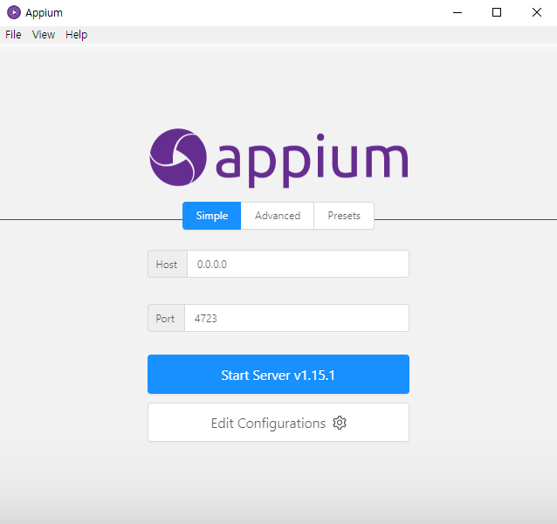
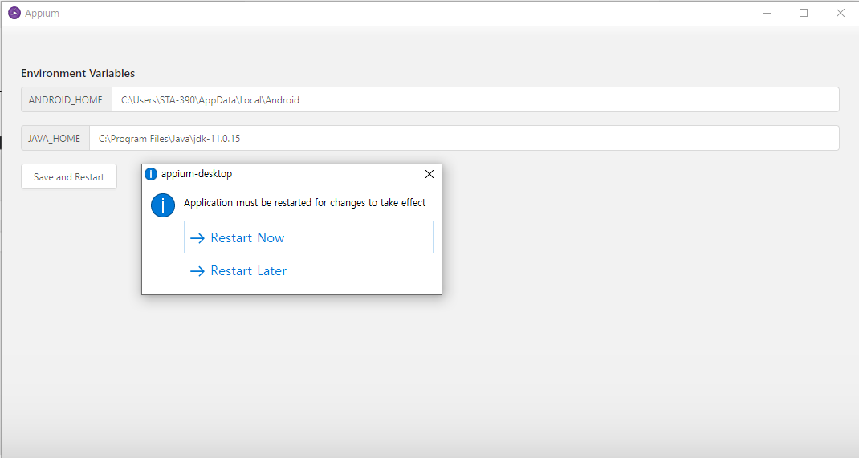
Appium 설정
Edit configuration
ANDROID_HOME : C:\Users\STA-390\AppData\Local\Android
JAVA_HOME : C:\Program Files\Java\jdk-11.0.15

Slide 12
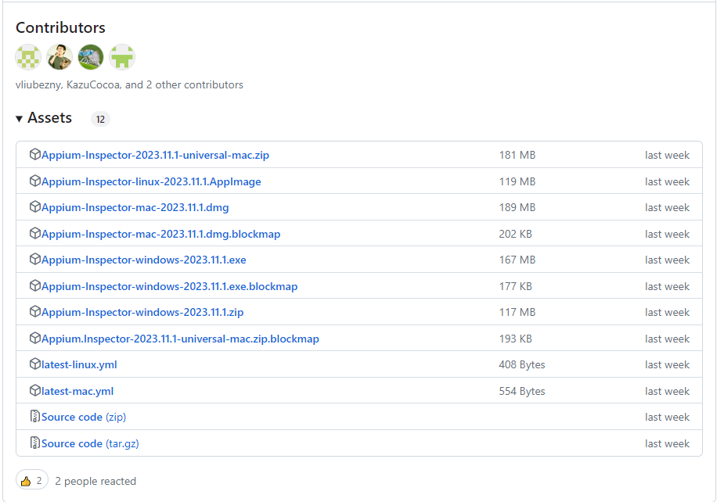
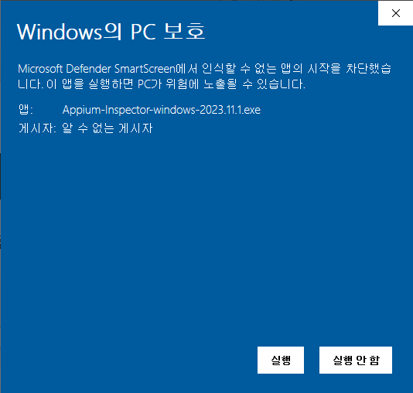
Appium GUI Inspector
https://github.com/appium/appium-inspector/releases
Appium-Inspector-windows-2023.11.1.exe

Slide 13
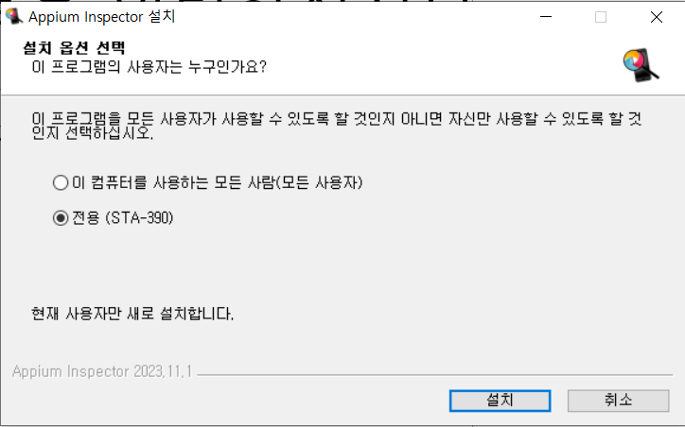
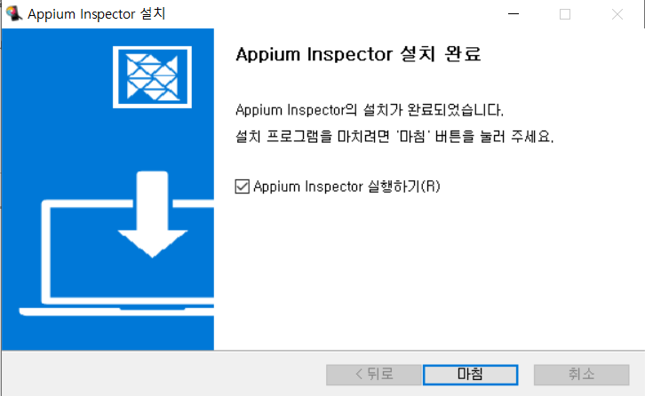

Slide 14

PC <> 모바일 연결
모바일 > 설정 > 휴대전화 정보 > 소프트웨어 정보 > 빌드 번호 5번? 클릭
모바일 > 설정 > 개발자 옵션 > 무선 디버깅 > 사용 > 페어링 코드로 기기 페어링 > IP 주소 및 포트,페어링 코드 확인
PC > CMD > adb pair IP 주소 및 포트 > 페어링 코드 입력
모바일 > 설정 > 개발자 옵션 > 무선 디버깅 > 사용 > IP 주소 및 포트 확인
PC > CMD > abc connect IP주소 및 포트 입력

Slide 15
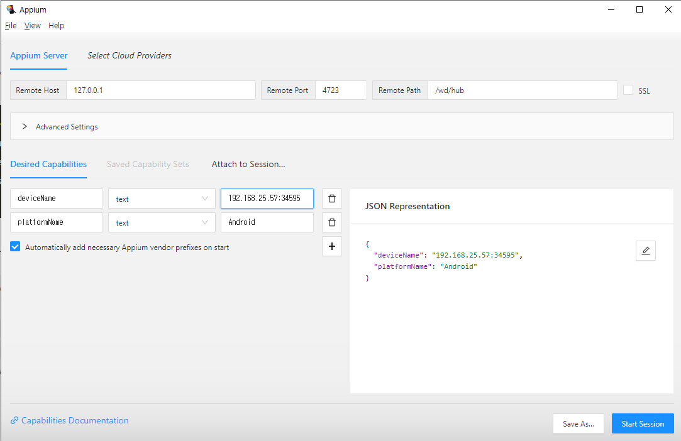
Appium inspector
Remote Host : 127.0.0.1
Remote Port : 4723
Remote Path : /wd/hub
Desired Capabilities
deviceName : IP주소 및 포트
platformName : Android

Slide 16
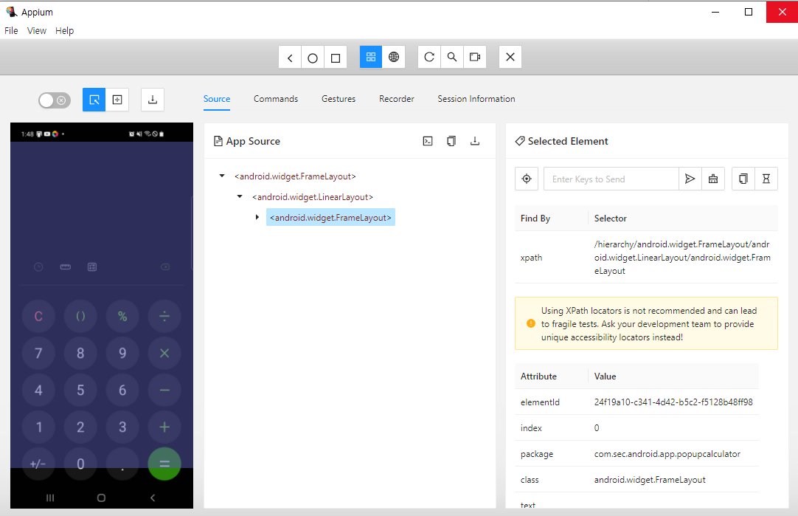
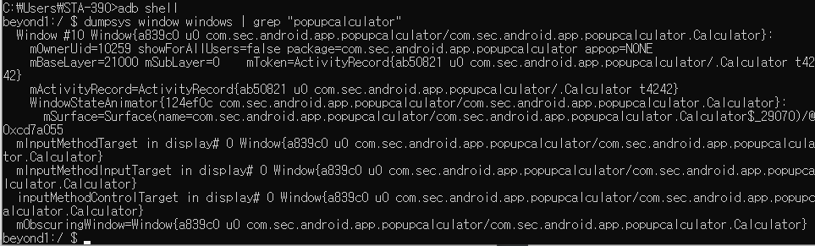
CMD : adb shell > dumpsys window windows | grep "popupcalculator"

Slide 17
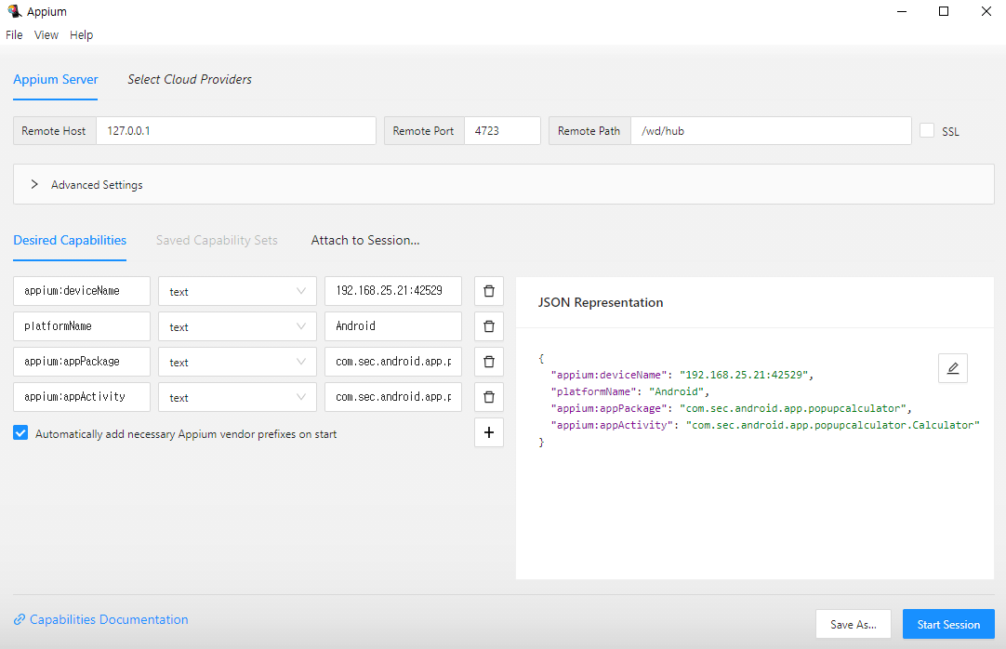
appium:appPackage : com.sec.android.app.popupcalculator
appium:appActivity : com.sec.android.app.popupcalculator.Calculator

Slide 19
